Slide 1
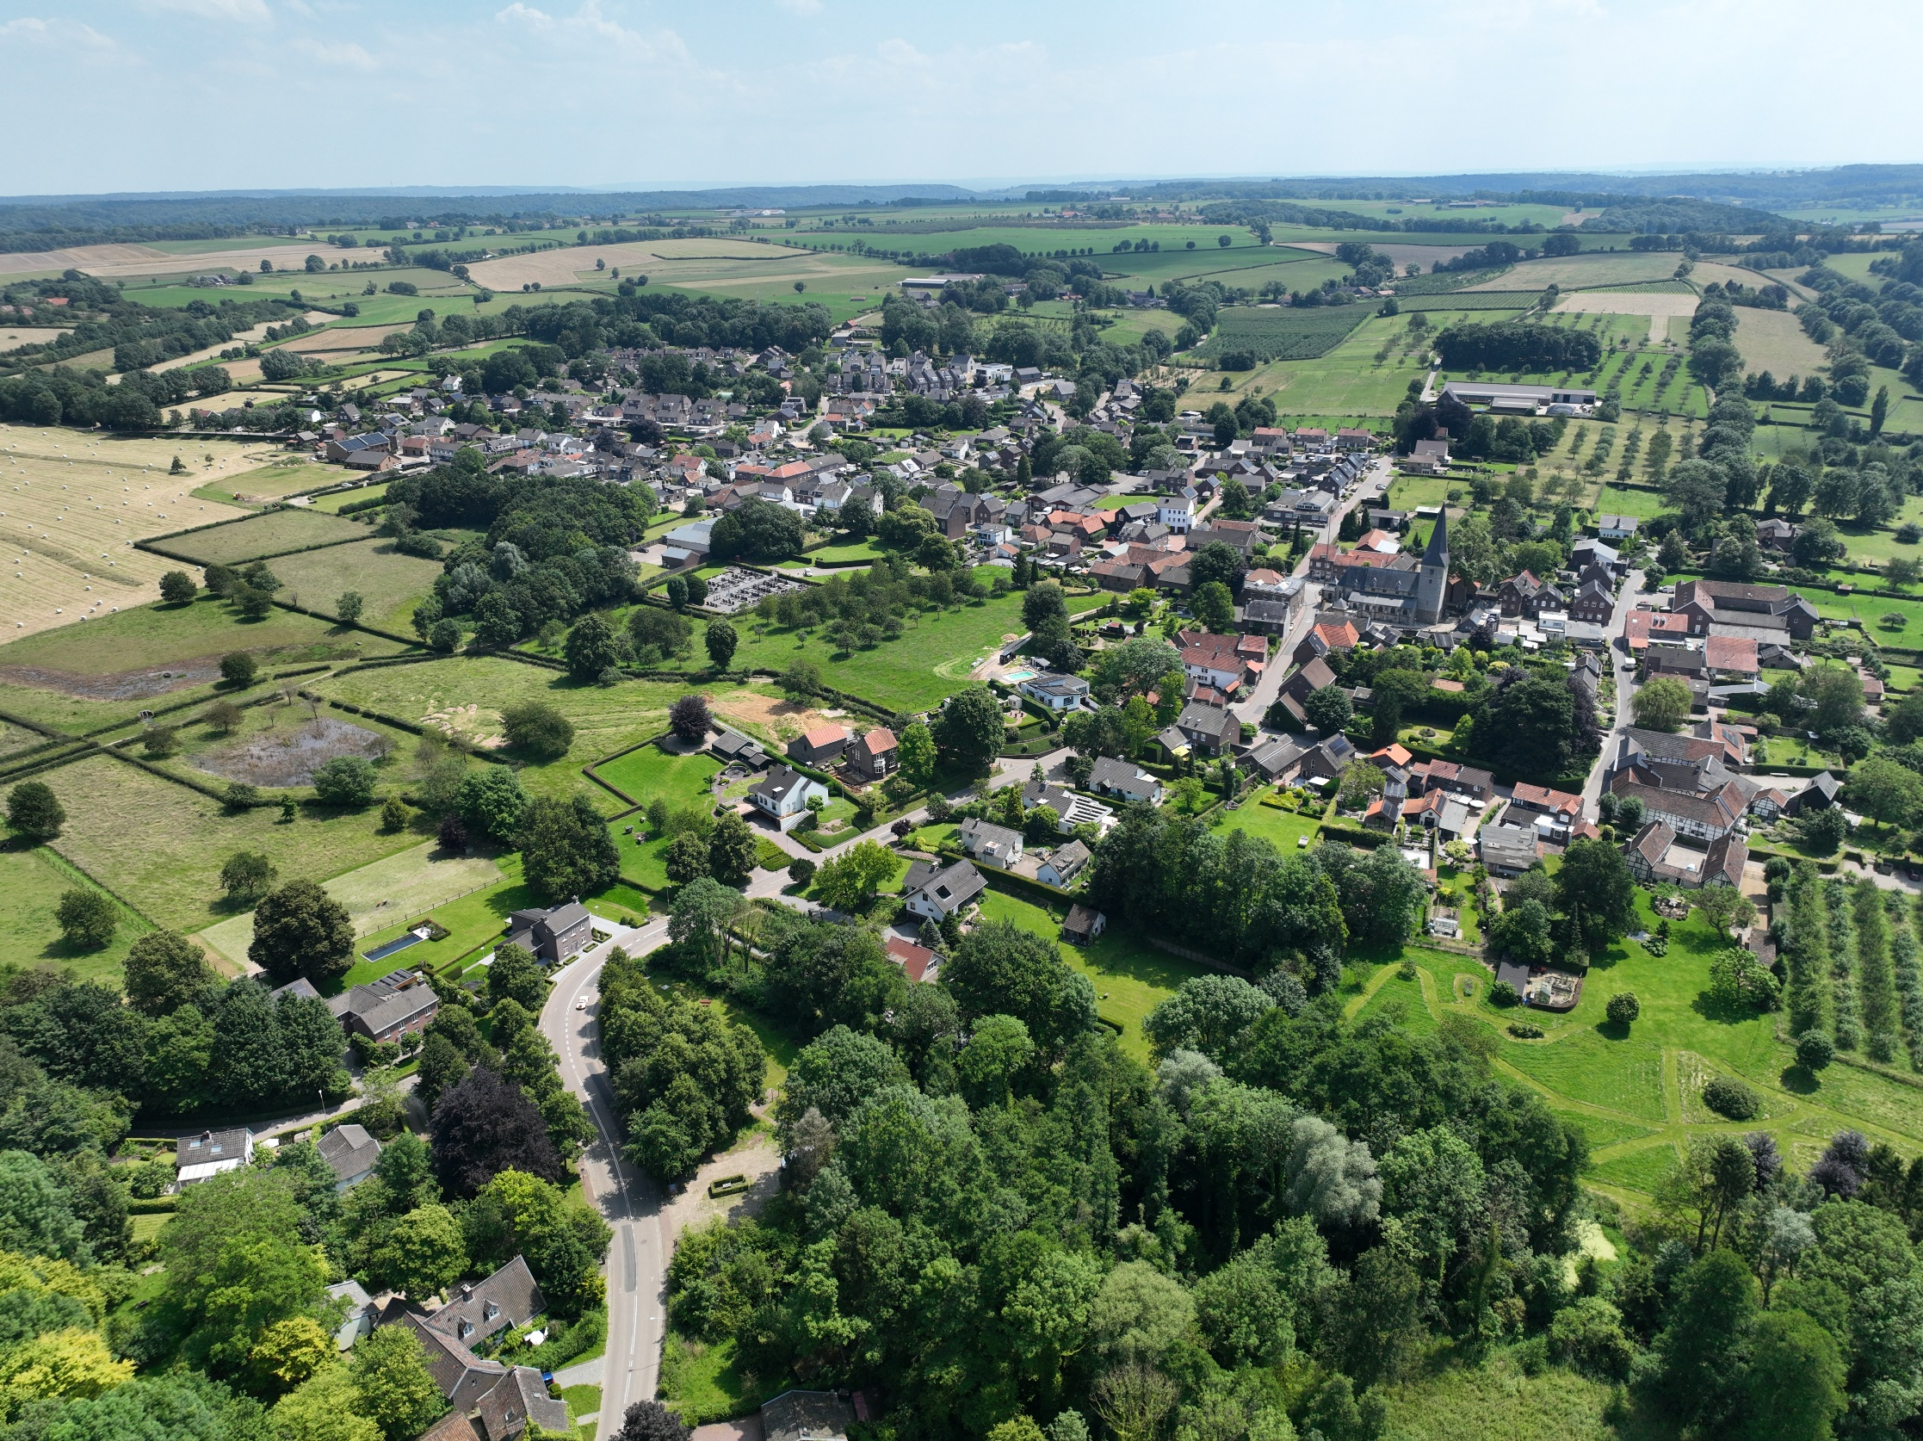
Digitaal veldbezoek

Slide 2
BEWONERSBIJEENKOMST
Liquid Commons Noordal
1 OKTOBER 2024
Notes:
WELKOMSTWOORD DOOR BESTUURDERS
Welkom namens
Gemeente Eijsden-Margraten
LLTB
Waterschap Limburg
Provincie Limburg
Natuurmonumenten
Persoonlijke noot
Eijsden opgegroeid, Noorbeek Zuid-Limburgs dorp, landschap, cultuur in t klein en compleet
Grensligging met Voerstreek en Altenbroek
Compleet stroomgebiedje (Geuldal in het klein) met bijzondere en te beschermen waarden (natuur, landschap). Geniet van Brigidabron, vuurvliegjes, vliegend hert, sleutelbloemen, vroedmeesterpad, vergezichten.
Vereniging Nederlands Cultuurlandschap 2018 Gouden Mispel: Noordal als Icoonlandschap benoemd: nationale voorbeeldfunctie en uitzonderlijke waarde voor het Nederlandse cultuurlandschap
Samenwerking en proces
2000 Eo-wijersprijsvraag gewonnen voor Liquid Commons, in 2022 Natuurmonumenten bijdrage van LNV om prijsvraag concreet en uitvoerbaar te maken, sinds 2023 intensieve samenwerking Natuurmonumenten, gemeente Eijsden-Margraten, waterschap en LLTB, in 2024 provincie ook. In 2025 de belangrijkste keuzen en starten met uitvoering.
Blij als door duurzame inrichting en gebruik van Noordal, de wateroverlast en verdroging minder en waterkwaliteit beter is geworden en N2000 gebied de Noorbeemden natuurkwaliteit verbeterd.
Fases: opbouw samenwerking, verkenning pilots (plaggen en dempen zijbeekjes Noor, aanpassing waterbuffer Sint Maartensweg met bijdragen op agrarisch terrein), uitvoeren gezamenlijk onderzoek (dit is de info-avond voor de start van het onderzoek).
De gemeente Eijsden-Margraten is bestuurlijk het eerste aanspreekpunt.
Wij (partners) weten niet alles en hebben omgeving nodig
Inwoners en grondgebruikers Noordal hebben zelf heel veel kennis, wensen en ideëen, hoe deze mogelijk kunnen bijdragen aan het project. Goede initiatieven, voorstellen, creativiteit.
Wij hopen ook dat het project een voorbeeld kan zijn voor andere locaties in het heuvelland.

Slide 3
Inhoud
Toelichting Liquid Commons
Toelichting op werkwijze omgevingsproces
Werksessie aan praattafels met bewoners
Terugkoppeling werksessie
Vervolg en afsluiting
Notes:
Maurice Vroomen
-FOTO WIJZIGEN
-JOURNALIST DE LIMBURGER RENÉ WILLEMS
-AVG FOTO’S
-voorstellen projectgroep

Slide 4
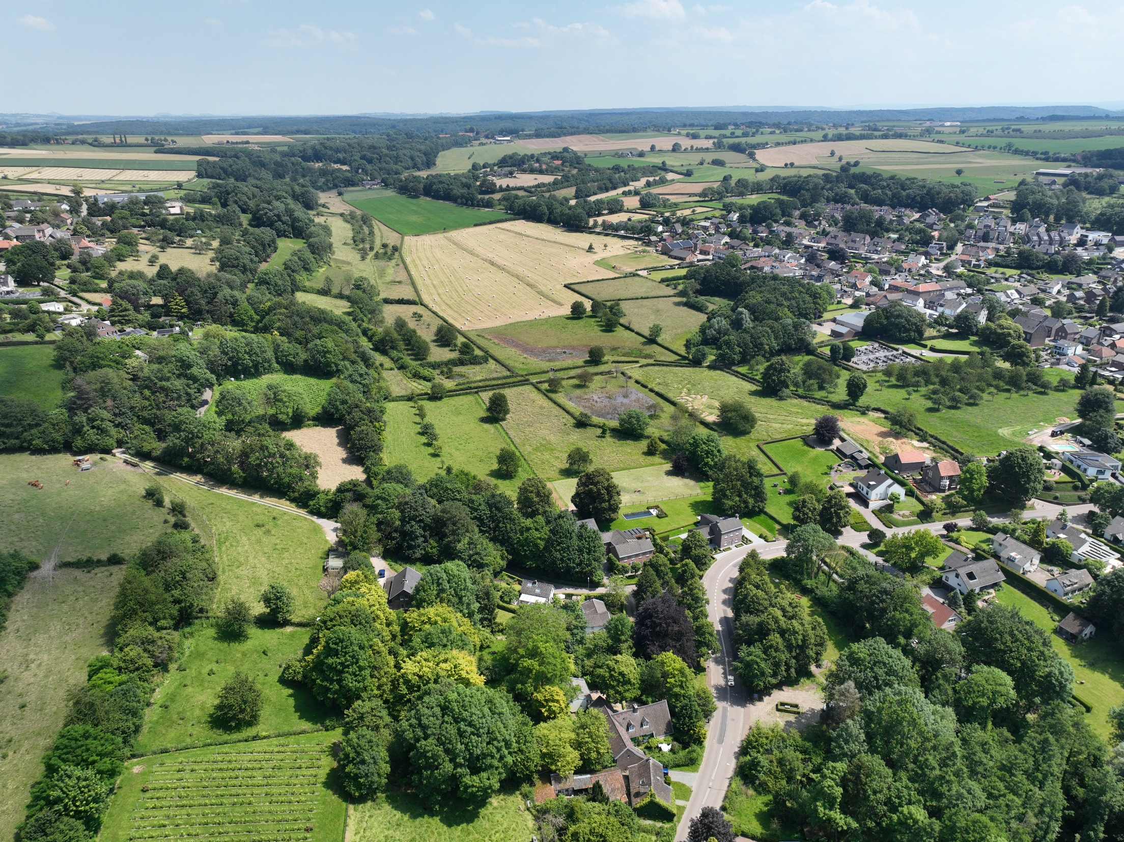
Essentie Liquid Commons Noordal
Notes:
Maurice Vroomen
Liquid commons noordal is een project voor de verbetering van de kwaliteit van het landelijke gebied. Het doel is de gemeenschappelijke en alom aanwezige waterproblematiek in het dal gezamenlijk met gebiedseigenaren aan te pakken.
De titel liquid commons verwijst naar het begrip commons als natuurlijke bronnen die duurzaam worden beheerd door meerder partijen. Individuele en collectieve belangen vinden in een commons een natuurlijk gewicht.
Partners: natuurmonumenten, waterschap limburg, gemeente eijsden- margraten, lltb, gebruikers en bewoners.
voor welke opgave de afzonderlijke partners staan in het projectgebied. En dat door samenwerking (1+1=3) doel behalen zoals verwoord in sheet 15.
Gemeente: verantwoordelijk stedelijk water – voldoen aan Europese eisen gesteld in KRW richtlijnen
Waterschap - wettelijke inspanningsverplichting om het regionale watersysteem te laten voldoen aan de normering
Natuurmonumenten - verantwoordelijk voor de instandhouding en verbetering van het N2000 natuurgebied Noorbeek
LLTB – het bergen en langer vasthouden van regenwater op de landbouwpercelen
Probleem; Het natura2000 gebied in het noordal wordt aangetast door met name de piekafvoeren van regenwater vanaf hoger gelegen landbouwgronden bij grote regenbuien.
Twee deelprojecten;
Principes van buffering en infiltratie op verschillende manieren worden toegepast. De ingrepen zullen bijdragen aan verbeteren van de natuurkwaliteit, waterveiligheid, agrarische opbrengst en verbetering waterkwaliteit van het dal.
Vergroten biodiversiteit, verbeteren belevingswaarde van het landschap, inzetten landbouwtransitie

Slide 5
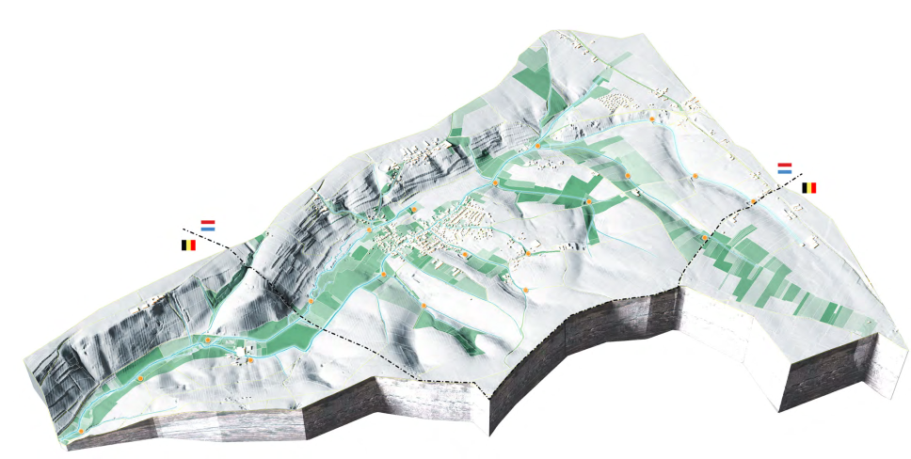
Casus gebied Noordal
Notes:
Maurice vroomen

Slide 6
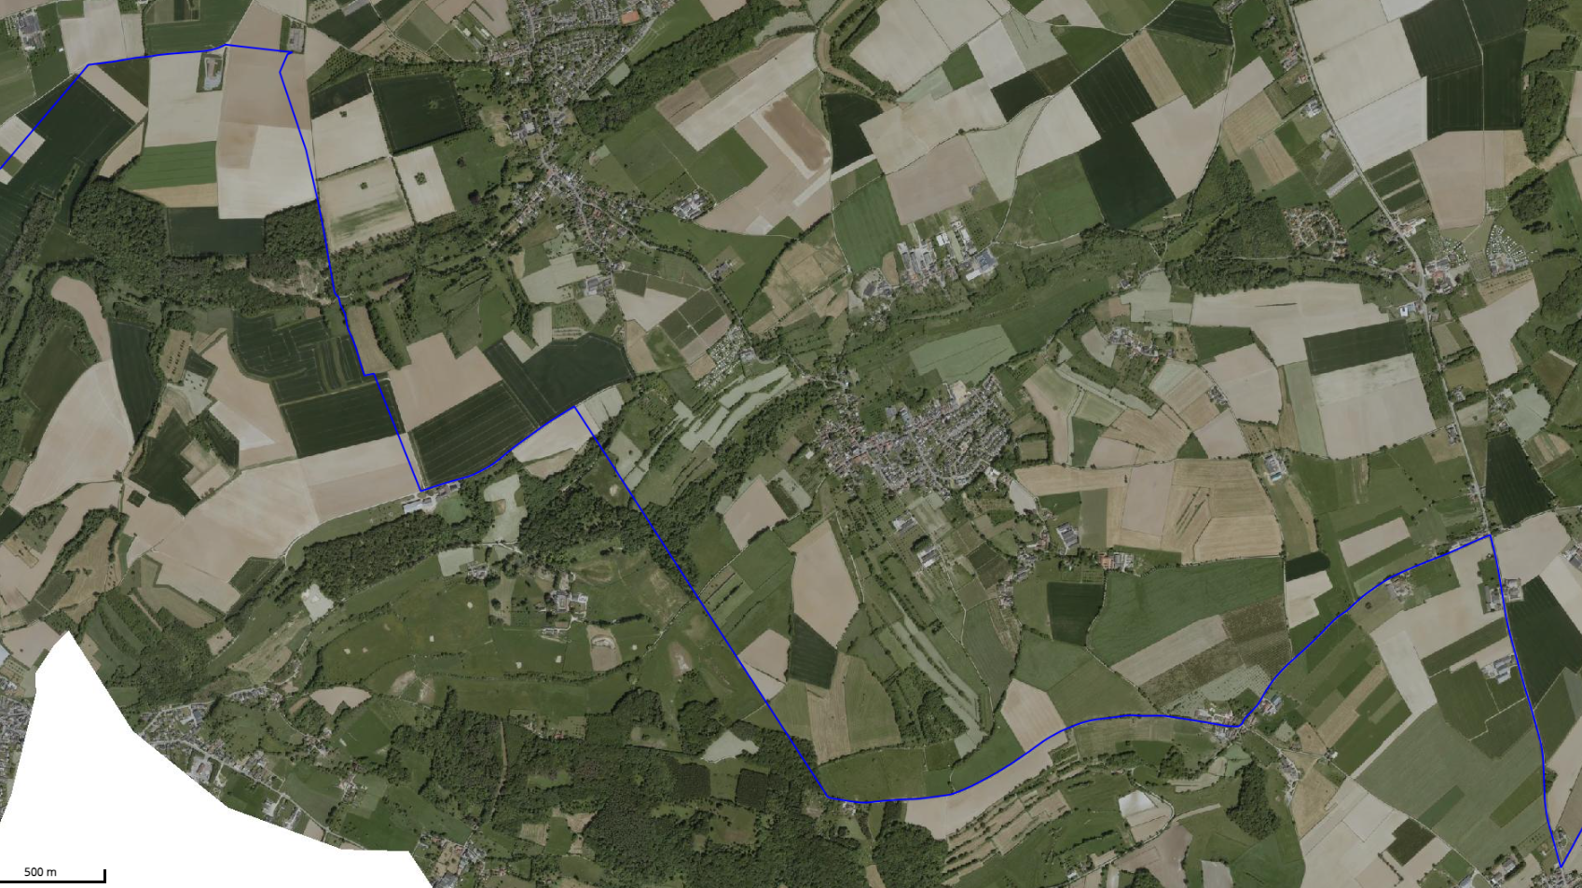
SATELLIETFOTO
Projectgebied Noordal
Notes:
Maurice Vroomen

Slide 7
DORPSKERNEN
Terlinden
Mheer
Projectgebied Noordal
Bergenhuizen
Hoogcruts
Schey
Wesch
Noorbeek
Schilberg
Vroelen
Altenbroek (B)
Ulvend (B)
Voeren (B)
Schopsheim (B)
De Plank (B)
Notes:
Maurice Vroomen

Slide 8
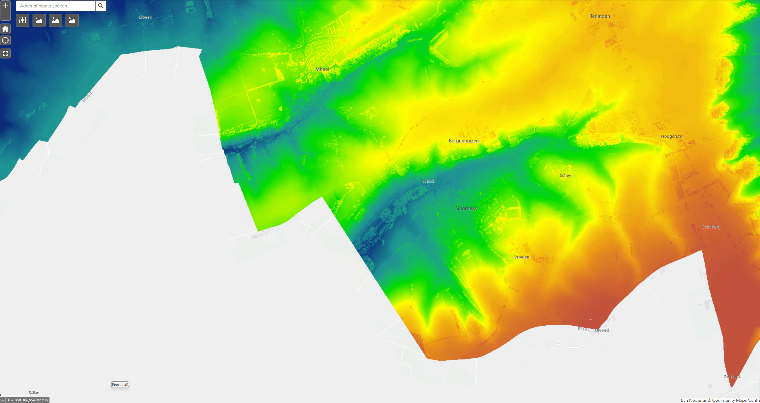
AHN HOOGTEKAART
Terlinden
Mheer
Projectgebied Noordal
Bergenhuizen
Hoogcruts
Schey
Wesch
Noorbeek
Schilberg
Vroelen
Altenbroek (B)
Ulvend
Voeren (B)
Schopsheim (B)
De Plank (B)
Notes:
Maurice Vroomen

Slide 9
Probleemanalyse
Doelstellingen:
Waterveiligheid borgen
Natuurkwaliteit behouden & versterken
Probleemaspecten:
Waterkwantiteit
Waterkwaliteit
Landbouwgronden
Notes:
Maurice Vroomen

Slide 10
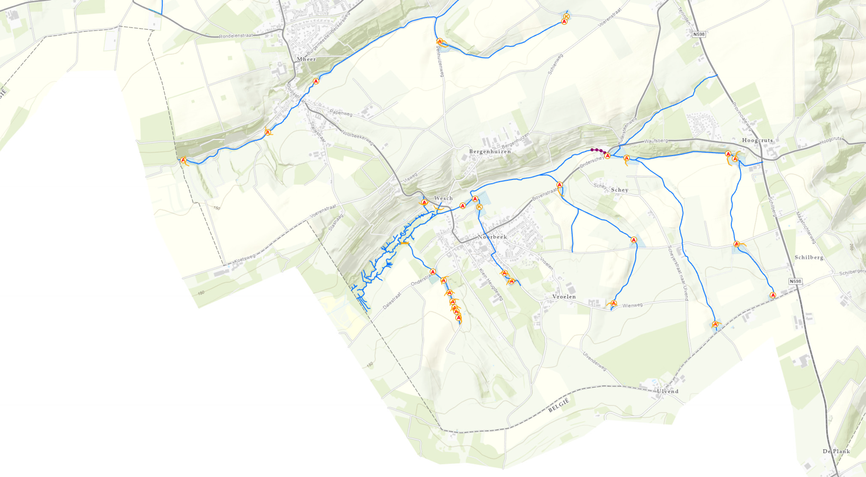
Waterveiligheid borgen
LEGGERKAART
Hoogcrutslossing
Schey
Hoogcruts
St. Brigidabron
Bovenstraat
Wesch
Kwakhaag
Noorbeek-Oost
Noor + bronbeken
Altembroek
Sint Maartensweg
Peul
Schilberg
Groot Heugdeweg
Ulvend
Notes:
Maurice Vroomen

Slide 11
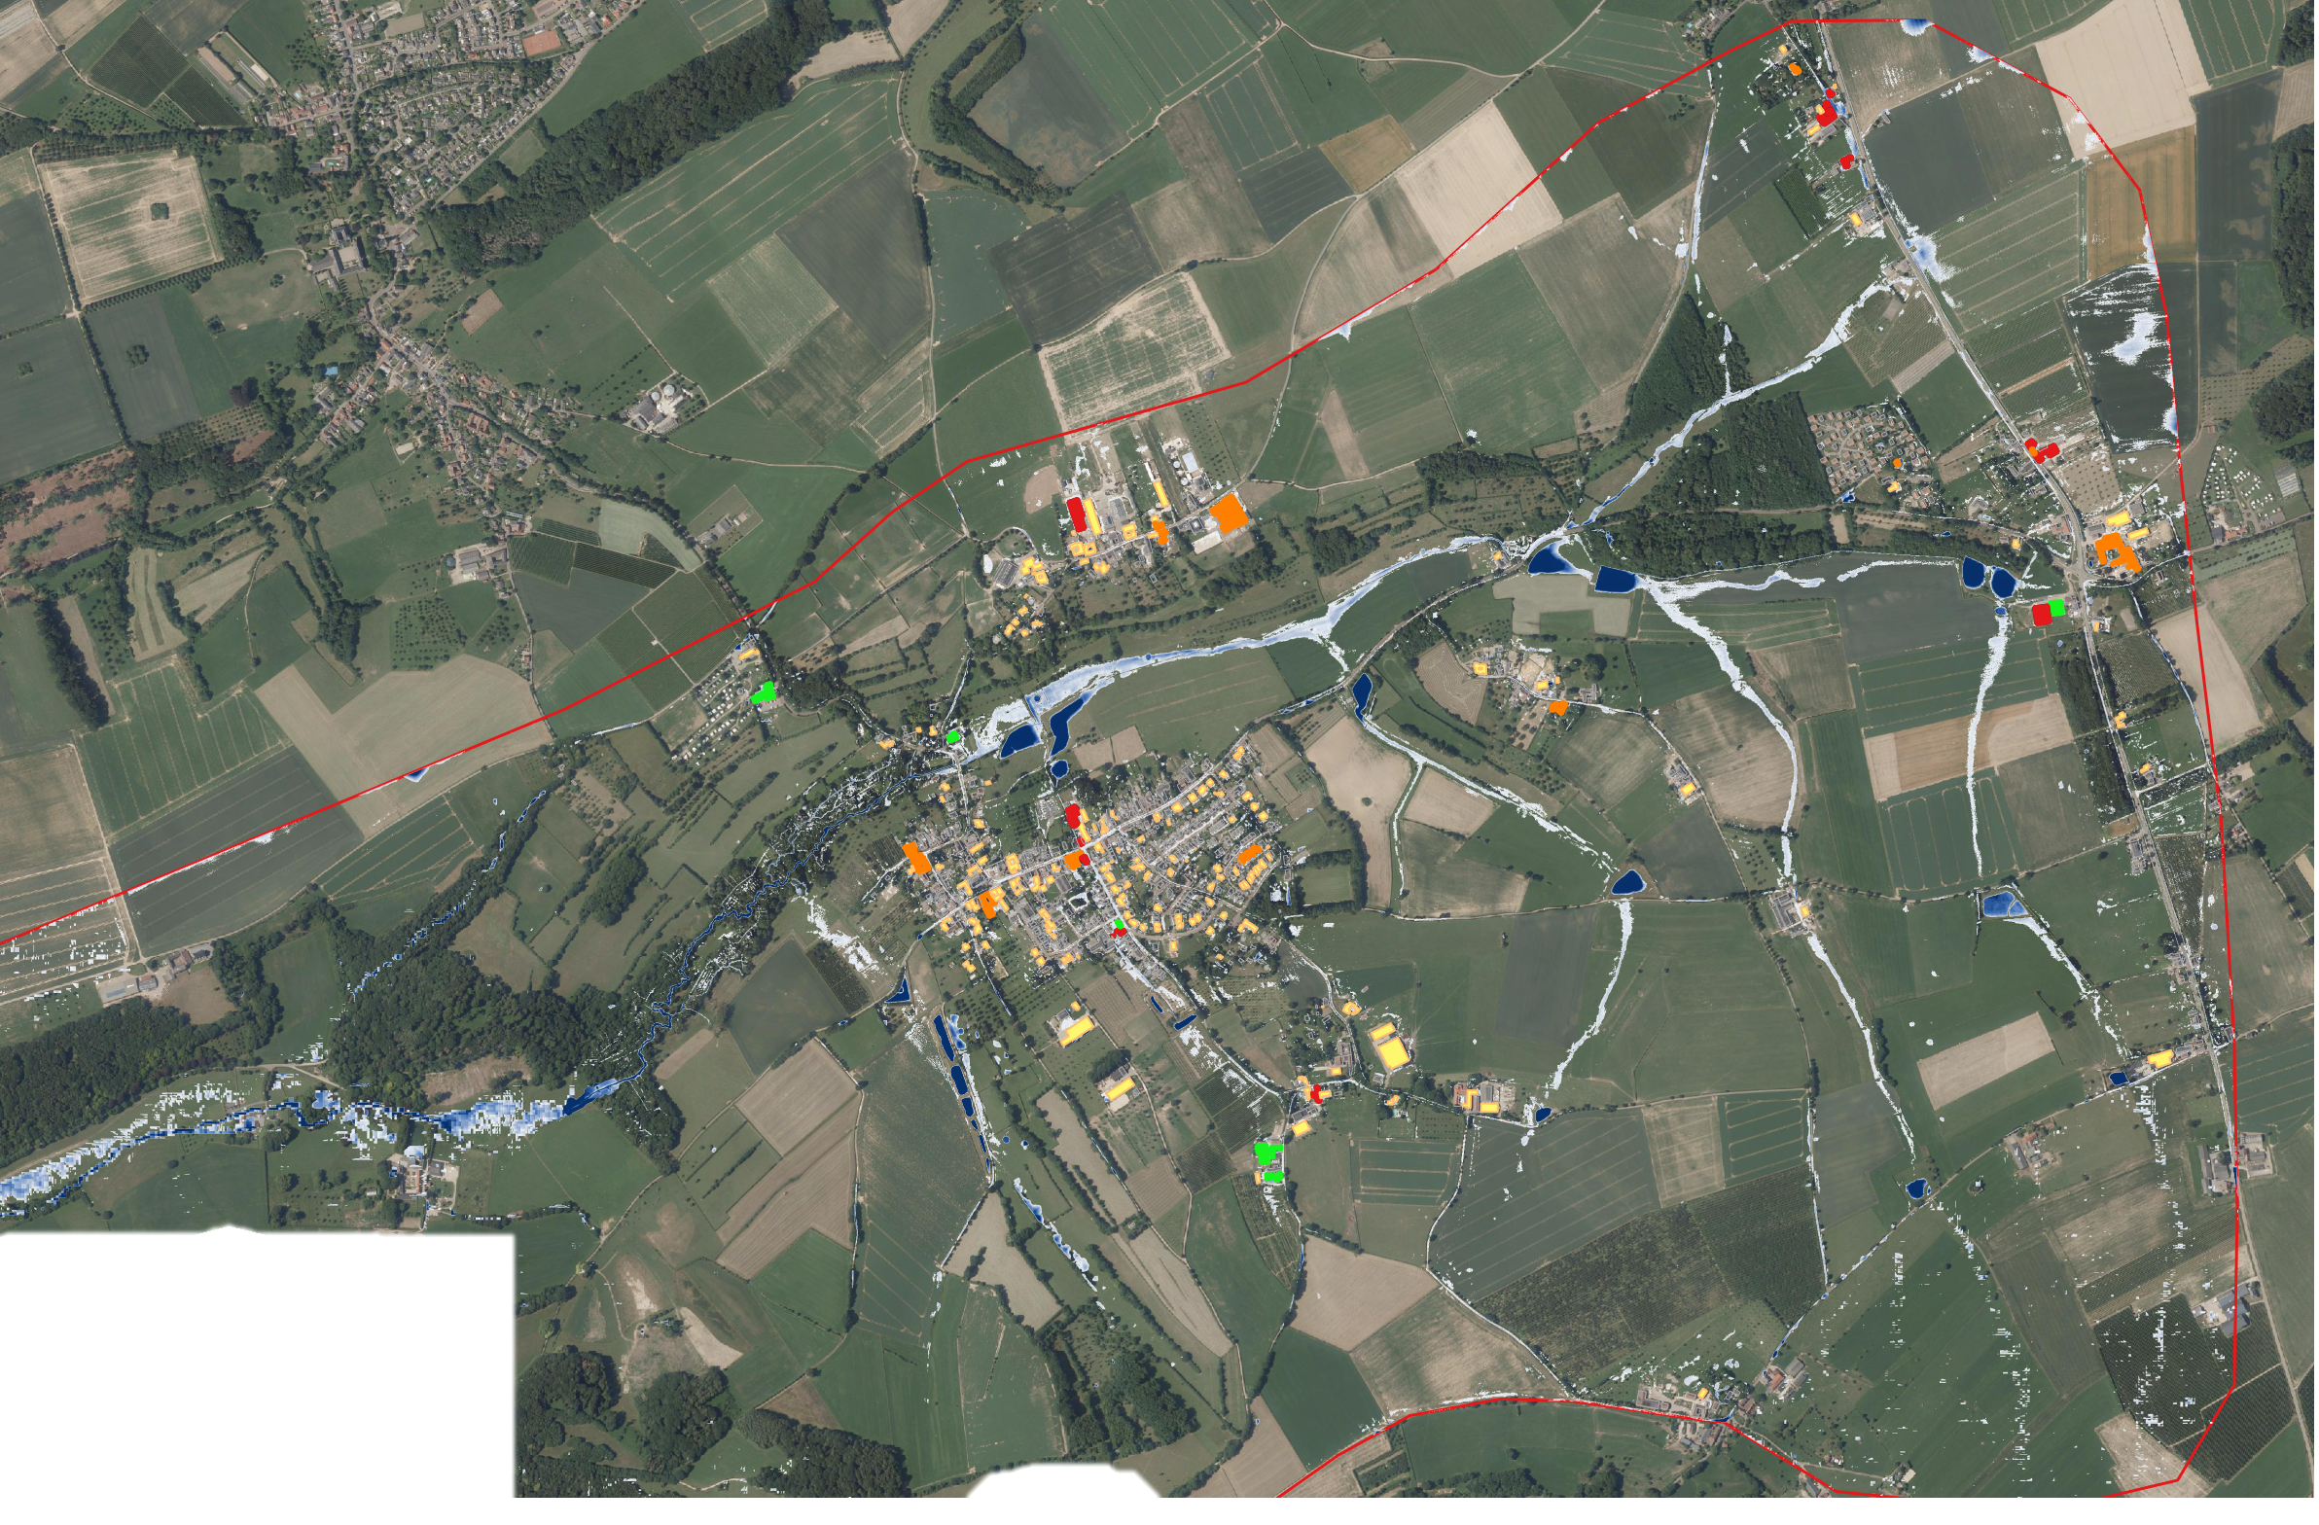
Waterveiligheid borgen
HYDRAULISCH MODEL T25
Notes:
Maurice Vroomen

Slide 12
Probleemanalyse
Doelstellingen:
Waterveiligheid borgen
Natuurkwaliteit behouden & versterken
Probleemaspecten:
Waterkwantiteit
Waterkwaliteit
Landbouwgronden
Notes:
Maurice Vroomen

Slide 13
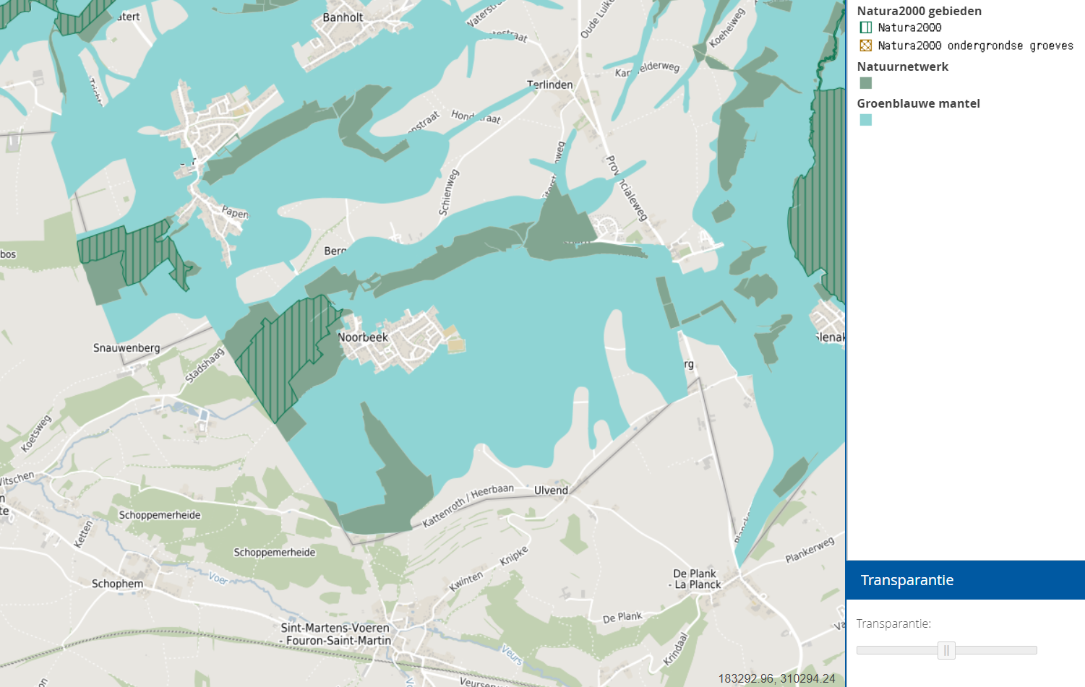
Natuurkwaliteit behouden & versterken
Waufsberg
Hoogbos (N2000)
Langen Akker
Noorbeemden (N2000)
Landgoed Altenbroek
Kattenroth
Schoppemerheide
Notes:
Maurice Vroomen

Slide 14
Probleemanalyse
Doelstellingen:
Waterveiligheid borgen
Natuurkwaliteit behouden & versterken
Probleemaspecten:
Waterkwantiteit
Waterkwaliteit
Landbouwgronden
Notes:
Maurice Vroomen

Slide 15
Terlinden
Mheer
Overige projecten in Noordal
Bergenhuizen
Hoogcruts
PROVINCIE LIMBURG: RECONSTRUCTIE N598
Schey
NATUURMONUMENTEN: PLAGGEN N2000 SUBSIDIEAANVRAAG
NATUURMONUMENTEN:
PLAGGEN / Herstel Bronbeken Noorbeemden
Wesch
Noorbeek
WATERSCHAP LIMBUG: UITBREIDING BUFFER SINT MAARTENSWEG
Schilberg
Vroelen
Altenbroek
Ulvend
Voeren (B)
Schopsheim (B)
De Plank (B)
Notes:
Maurice Vroomen

Slide 16
Omgeving & Communicatie
“Samen met de opdrachtgever, partners én de omgeving op zoek gaan naar inventieve oplossingen om zo een efficiënt en effectief watersysteem te ontwikkelen…”
Notes:
Lieke Vorage

Slide 17
Participatieproces
1 oktober 2024
Bijeenkomst 1 Informeren en ophalen
Q1 2025
Bijeenkomst 2 Bespreken varianten
Q3 2025
Bijeenkomst 4 Voorlopig ontwerp
Q2 2025
Bijeenkomst 3 Voorkeursvariant
Notes:
Lieke Vorage

Slide 18

Werksessie
Groepjes van 6-8 personen
1 gespreksleider per tafel
30 minuten
Terugkoppeling
Vragen:
Welke kansen en uitdagingen ziet u?
Welke risico’s ziet u?
Welke initiatieven en voorstellen kunt u aandragen?
Notes:
Lieke Vorage

Slide 19

Terugkoppeling werksessie
Noem de 3 belangrijkste punten (als groep) waar we zeker rekening mee moeten houden met ruimte voor de beek.
Notes:
Lieke Vorage

Slide 20

Hoe nu verder?
1 oktober 2024
Bijeenkomst 1 Informeren en ophalen
Q1 2025
Bijeenkomst 2 Bespreken varianten
Q3 2025
Bijeenkomst 4 Voorlopig ontwerp
Q2 2025
Bijeenkomst 3 Voorkeursvariant
Notes:
Lieke Vorage
Een kort verslag op de website van de avond
Kort artikel in de limburger van de avond
Volgende bijeenkomst; q1 2025
Contactgegevens; zie volgende pagina

Slide 21
Zijn er nog vragen?
Volg het project op:
www.noordal.nl
Informatie raadplegen
Gegevens insturen (foto’s, video’s, etc.) via interactieve kaart
Bedankt voor uw inzet en tot de volgende keer
Notes:
Lieke Vorage

